Slide 1
职业认识：职业辞典
吴燕雁

Slide 2
劳动者平凡的一天
视频
30个职业的第一视角

Slide 3
我眼中的职业世界
01
02
平凡的他们有什么劳动技能？
你能驾驭的职业有哪些？

Slide 4
01
产业、行业、职业

Slide 5


产业、行业、职业
产业：社会劳动分工的产物。
第一产业：包括种植业、林业、畜牧业、水产养殖业等直接以自然物为生产对象的产业。
第二产业：指加工制造产业，利用自然界和第一产业提供的基本材料进行加工处理。
第三产业：包括交通运输业、通讯产业、商业、餐饮业、金融业、教育产业、公共服务等非物质生产部门。
行业
一般指按产生同类产品或具有相同工艺过程或提供同类劳动服务的经济活动类别。
职业
某一行业中的一个有报酬的职位。

Slide 6



产业、行业、职业
行业
职业
歌手、舞者、演员
演艺圈
产业
第三产业

Slide 7
2015《中华人民共和国职业分类大典》8大类，75中类，434小类，1482个职业
类别 | 职业名称
第一大类 | 党的机关、国家机关、群众团体和社会组织、企事业单位负责人
第二大类 | 专业技术人员
第三大类 | 办事人员和有关人员
第四大类 | 社会生产服务和生活服务人员
第五大类 | 农、林、牧、渔生产及辅助人员
第六大类 | 生产制造及有关人员
第七大类 | 军人
第八大类 | 不便分类的其他从业人员

Slide 8
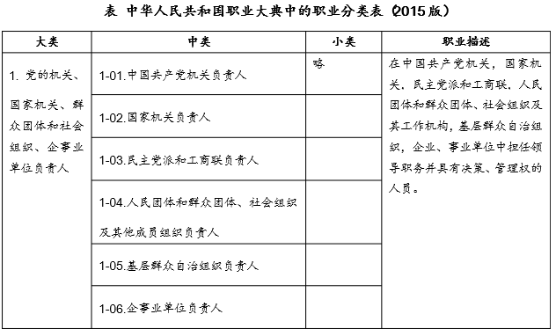

Slide 9
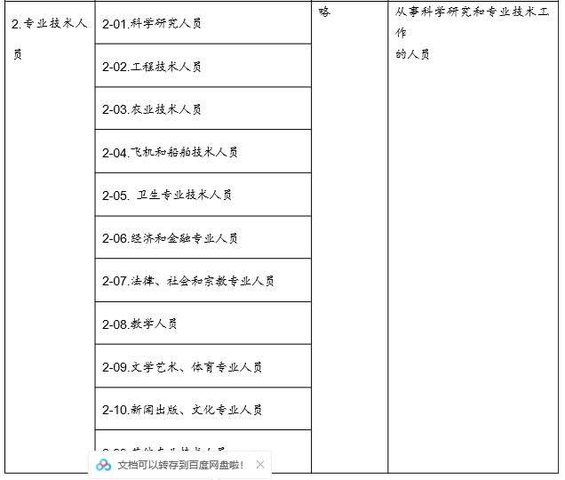

Slide 10

职业大风暴
职业发展前景
.
职业名称
工作场景
.
工作职责

Slide 11
02
正在消失的职业

Slide 12
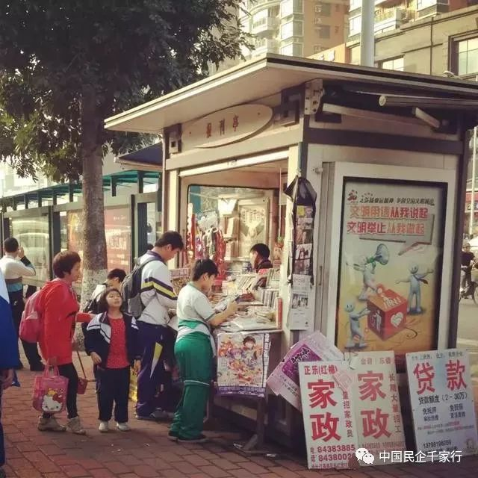
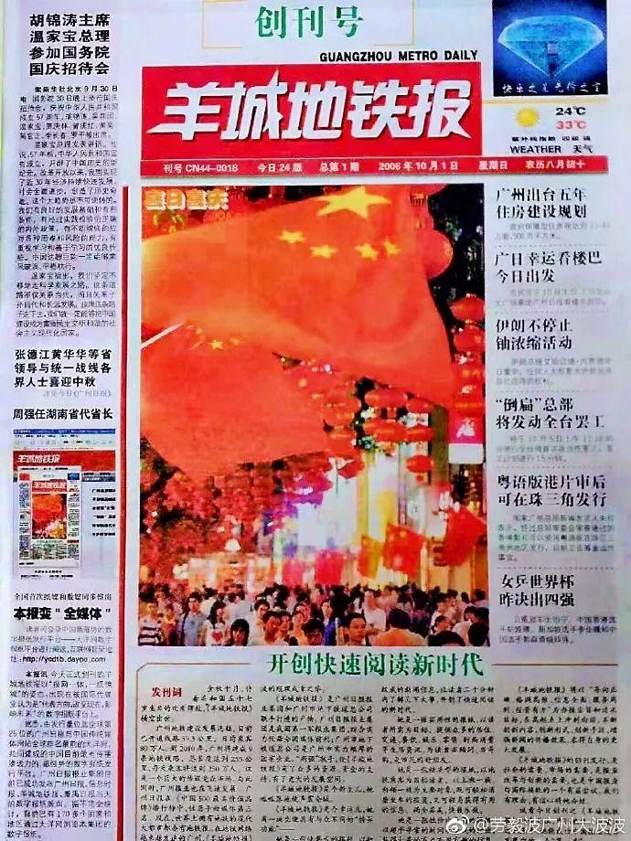
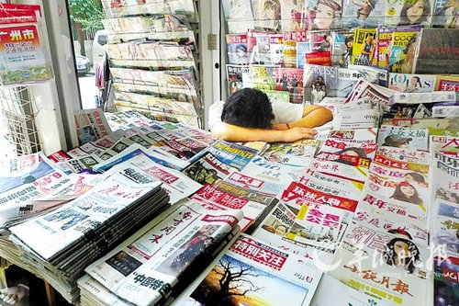
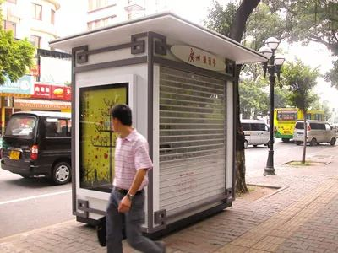
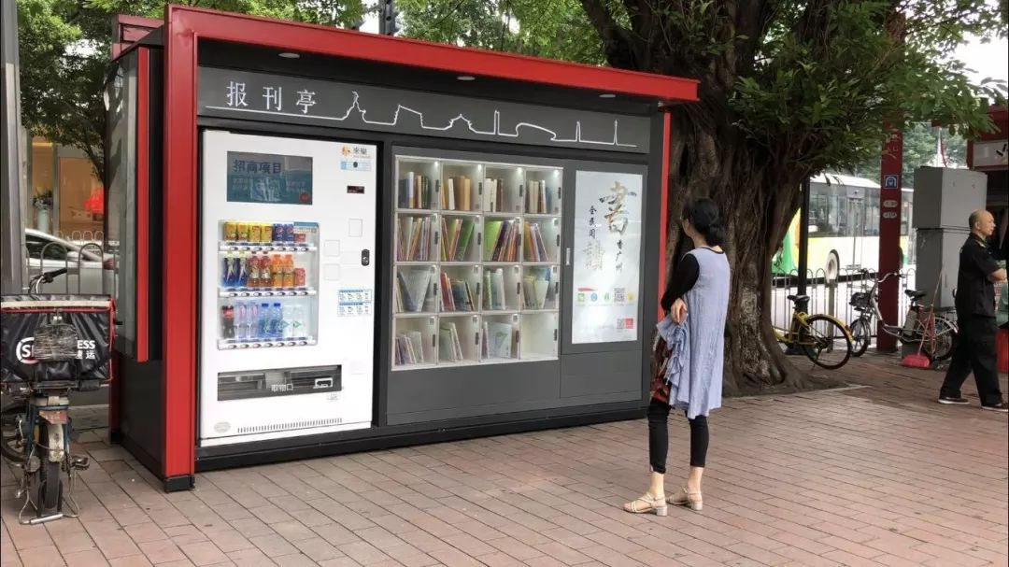
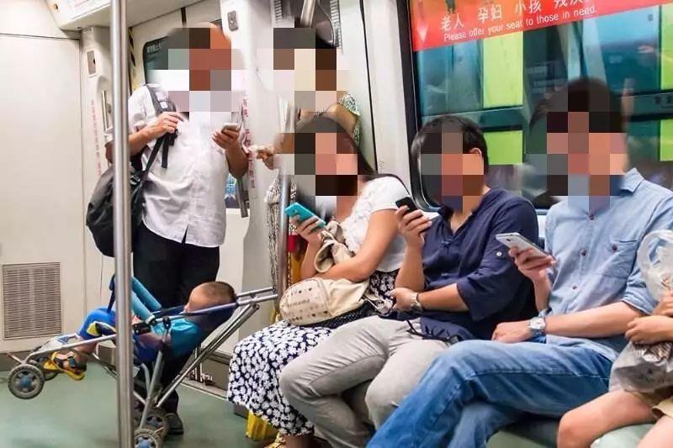
纸媒的“阵亡”
02
正在消失的职业

Slide 13
美国的NarrativeScience公司，结合大数据和人工智能，利用软件开发的模板、框架和算法，瞬间撰写出上百万篇报道，《福布斯》杂志都已经成为他们的客户
李宁实体店关掉一千八百多家，电商的销售额已经超过实体店的销售额
记者
个体商户
经纪人
中介商
银行柜员
人们逐渐开始选择网银或移动支付，80%的现金使用会消失
信息高速公路的发展，如已经有越来越多的人选择在网上自选保险，未来人们可能会需要更多专业的规划师，而不是经纪人

Slide 14
03
新兴职业

Slide 15



新媒体的崛起

Slide 16
视频
新兴职业：网红直播

Slide 17
风险低、投入低，作为直销是个人创业的良机，也是扩大就业及内需的必然选择
既具有专业的编辑技术、懂得网络编辑操作，还具有独特的洞察力和敏锐度、善于海选信息
网络媒体
高级编辑
直销
金融分析
师CFA
企业高级策
划/公关经理
接受良好教育具有优秀金融理论素养经过专业认证的高级金融人才
公关从业者需要拥有新闻、市场营销、国际关系、公关广告等专业背景，熟悉媒体运作，与当地政府关系较佳

Slide 18

职业辞典厚重，待你深入其中
未来，无论是全职、兼职，亦或是志愿服务
愿你能发挥所长，助人成长

Slide 19
职业认识：职业人生透视镜

